Slide 1
แก้ไขครั้งล่าสุดเมื่อวันที่ 23 พฤศจิกายน 2567
Protection
The processes in an operating system must be protected from one another’s activities.
Multi-users
ป้องกันระหว่าง user
Multi-processes ป้องกันระหว่าง process

Slide 2
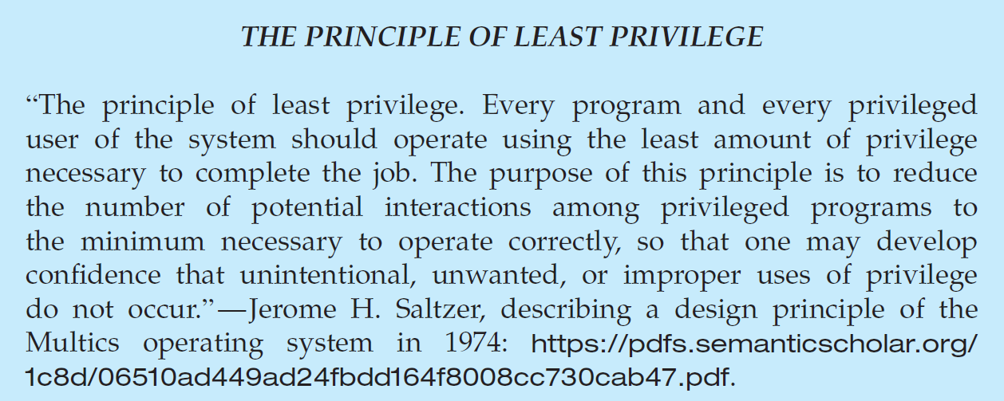
*
สิทธิ์
*

Slide 3
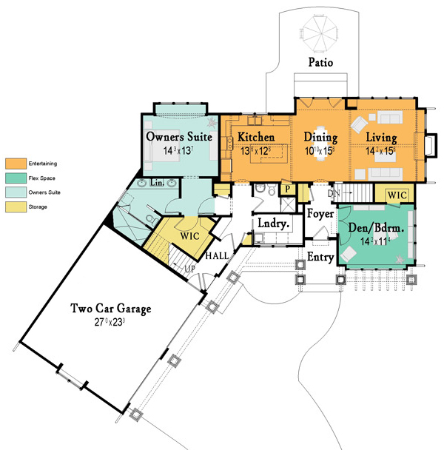
Principle of least privilege
Process ล้างรถ
- Garage Process ทำอาหารเย็น - Kitchen
- Dining
Process ซักผ้า
- Laundry
เช่น เวลา open file ก็ให้ permission เท่าที่จะใช้จริง ๆ ว่าจะ read หรือ write เป็นต้น

Slide 4
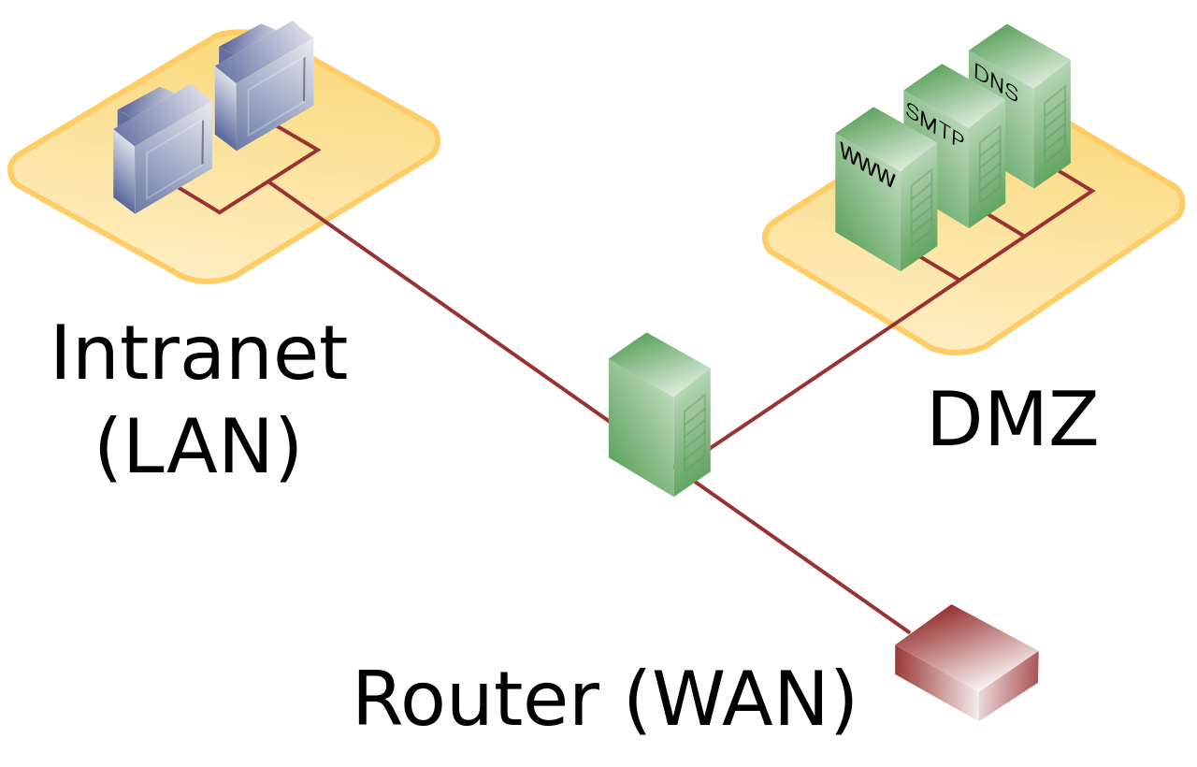
Compartmentalization
ภายในหน่วยงาน
Firewall เฝ้าดู pattern ใน DMZ ถ้าผิดปกติจะ เข้ามาจำกัดการใช้งาน
เขตปลอดทหาร
The name is from the term demilitarized zone, an area between states in which military operations are not permitted.
Internet
https://en.wikipedia.org/wiki/DMZ_(computing)

Slide 5
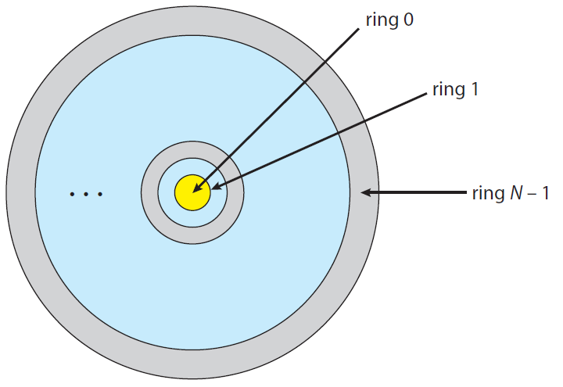
Protection Rings
- หลักการคือ outer ring ถัดไป จะได้ functionality เป็น subset ของ inner ring
- Intel processors มี ring 0, 1, 2, 3 ภายหลังเพิ่ม ring -1 ให้ hypervisor
hypervisor คือ os ที่ถูกออกแบบมาให้รัน vm โดยเฉพาะ เช่น VMware ESXi, Proxmox ทำหน้าที่เป็น vm manager ใช้จัดการ vm จำนวนมาก ๆ

Slide 6
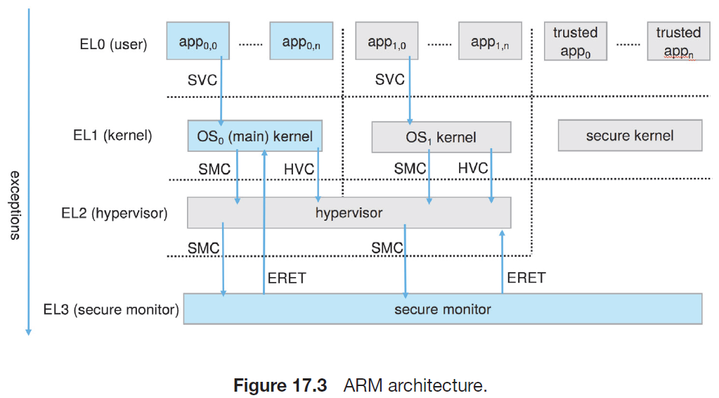
64-bit ARMv8 architecture
Normal world
Secure world
Exception Level ที่ EL0 ไม่มีคำสั่ง SMC
Supervisor call
(Firmware)
Guest OS
Guest OS
Trusted OS
คำสั่ง SMC ทำให้ เกิด exception
Secure monitor call
No EL2 in secure world
Exception return
The role of the Secure monitor is to provide a gatekeeper which manages the switches between the Secure and Non-secure worlds (https://developer.arm.com/documentation/100935/0100/The-TrustZone-hardware-architecture-).

Slide 7
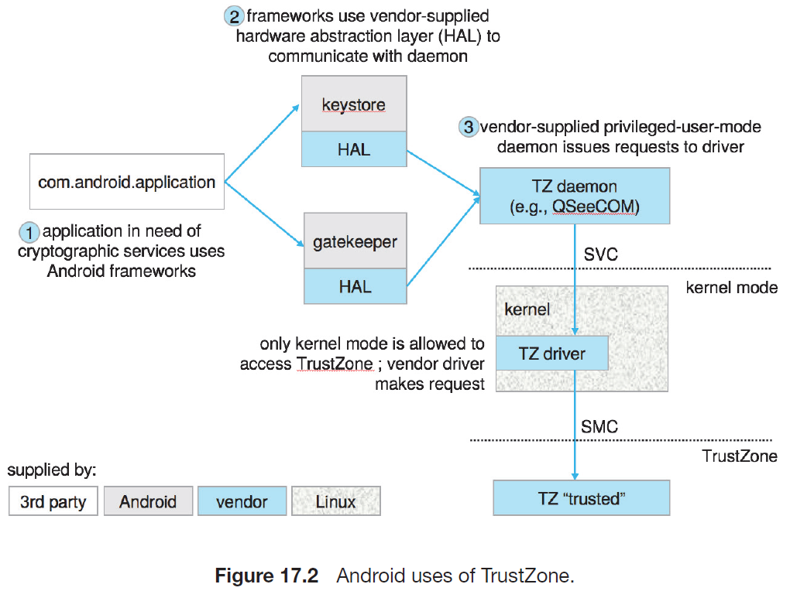
TrustZone (TZ) ใน ARMv7 processors
อ่านว่า ดี/เดมอน = background process
2. ปล่อย key ของแอป
1. Verify password
Supervisor Call
จำกัดเวลาและจำนวนครั้ง
คำสั่งพิเศษ Secure Monitor Call
ใช้ on-chip cryptographic keys/services ได้
ที่ทำทั้งหมดนี้ก็เพื่อป้องกัน ไม่ให้ key ถูกขโมยไปได้

Slide 8
Domain Structure
ถ้า domain เป็น user, user ก็ต้องเป็นสมาชิกของ D1, D2, หรือ D3 O1, O2, O3, … ก็คือ object ที่สมาชิกในโดเมนนั้นสามารถ {op} ได้ เช่น object อาจจะเป็น ไฟล์ (file)
Each user, process, and procedure is in a domain.
For example,
a kernel process is in privilege domain (execute ได้ทุกคำสั่ง),
a user process is in the user domain (execute ได้แค่บางคำสั่ง).
Domain ของ kernel process
Domain ของ user process
O₁, {execute} O₂, {execute}
O₁, { } O₂, {execute}
O₁ คือ คำสั่งที่ execute ได้เฉพาะ kernel

Slide 9
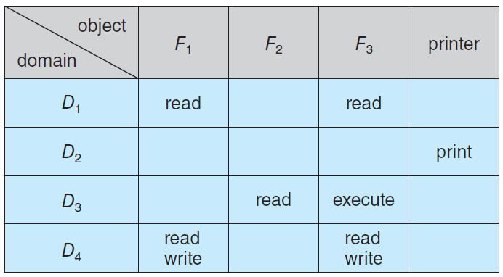
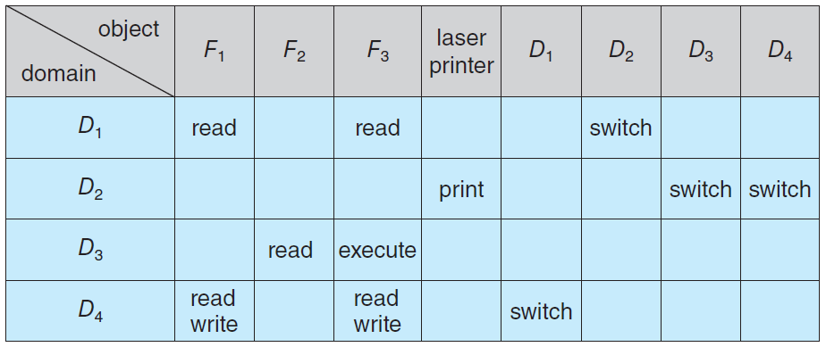
Access Matrix
switch ระหว่าง domain ได้
คือ ย้าย object จาก domain หนึ่งไปยังอีก domain หนึ่ง
เช่น switch จาก user ธรรมดา เป็น superuser
หรือ switch จาก user mode เป็น kernel mode

Slide 10
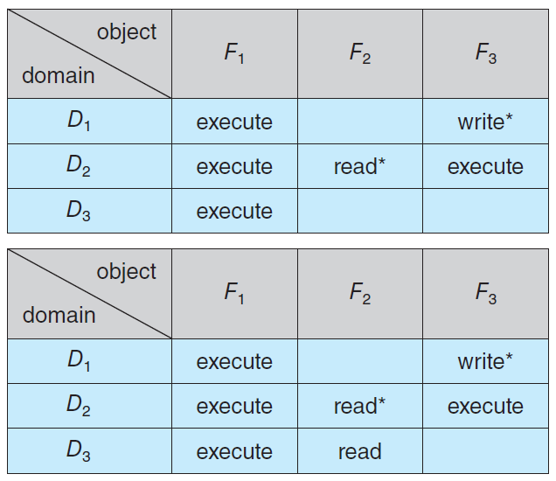
Access Matrix
User ใน D2 สามารถให้ read access
กับ user ใน domain อื่นได้
เช่น ใน DBMS ให้สิทธิ์นาย ก อ่าน db ได้ แต่นาย ก เอาสิทธิ์นี้ไปมอบให้คนอื่นต่อไม่ได้

Slide 11
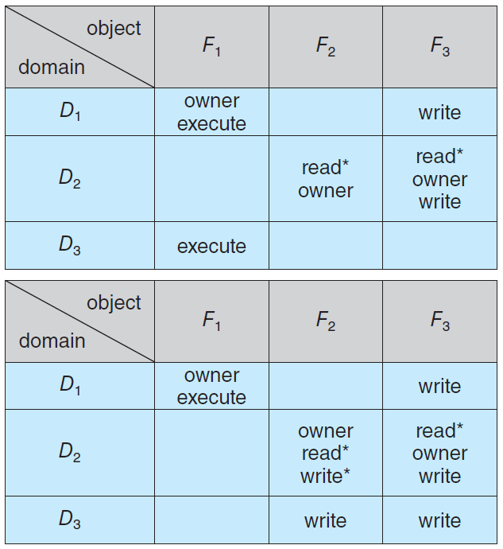
Access Matrix
User ใน D₂ เป็นเจ้าของ F₂
สามารถแก้ไข access ของ F₂ ได้ คือ แก้ได้ทั้ง column ของ F₂

Slide 12
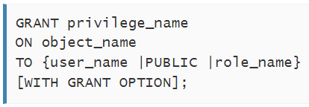
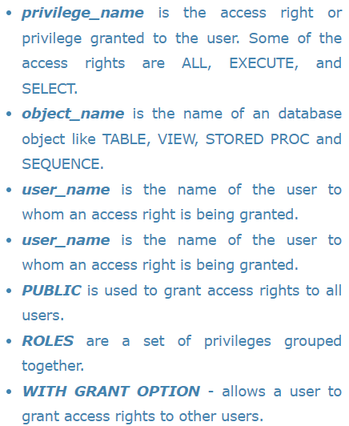
- สร้าง Access Matrix สำหรับแอปพลิเคชัน
- DBMS เป็นตัวอย่างที่ดี

Slide 13
